Slide 1
Направления обновления системы среднего профессионального образования как контекст деятельности педагога
Приказом Минпросвещения от 30.12.2021 №1036
ОГБПОУ «Новгородский строительный колледж» получил
статус федеральной инновационной площадки и право вести инновационную деятельность по теме
«Повышение качества практикоориентированной подготовки рабочих кадров и специалистов среднего звена на основе социального партнерства и технологий информационного моделирования».
Срок: 2022-2026
Руководитель проекта – О.А. Халепо,
директор ОГБПОУ «Новгородский строительный колледж»
научные руководители:
О.А. Лепнёва, кандидат педагогических наук
Е.А. Тимошко, кандидат педагогических наук,

Slide 2
Направления обновления системы среднего профессионального образования как контекст деятельности педагога
Лепнева Ольга Алексеевна.,
руководитель НАУЧНО – МЕТОДИЧЕСКОГО ЦЕНТРА,
кАНДИДАТ ПЕДАГОГИЧЕСКИХ НАУК
nmc-nsk@yandex.ru
23.03.2022

Slide 3
Цель вебинара:
Систематизация представлений педагогических работников об изменениях, происходящих в системе СПО в соответствии со Стратегией развития национальной системы квалификаций Российской Федерации на период до 2030 года, Стратегией развития системы подготовки рабочих кадров и формирования прикладных квалификаций в РФ на период до 2030 года,
для понимания требований к качеству деятельности педагога и реализации образовательных программ в современных условиях.

Slide 4
ИСТОЧНИКИ
Стратегия развития национальной системы квалификаций Российской Федерации на период до 2030 года. Одобрена Национальным советом при Президенте Российской Федерации по профессиональным квалификациям (протокол от 12 марта 2021 года № 51).
Из 2020 в 2030: новая стратегия развития СПО https://akvobr.ru/new/publications/158
Материалы курса «Независимая оценка квалификаций», Шинявская С.И., Пуртова Н. Межотраслевого центра развития квалификаций Уральского государственного университета им. Б.Н.Ельцина
Неумывакин В., директор Департамента государственной политики в сфере среднего профессионального образования и профессионального обучения.Современная государственная политика в сфере профессионального образования – основа кадровой синхронизации развития экономического роста, повышения качества жизни в регионах России. Презентация.
Лейбович А.Н. СТРАТЕГИЯ РАЗВИТИЯ СИСТЕМЫ ПОДГОТОВКИ РАБОЧИХ КАДРОВ И ФОРМИРОВАНИЯ ПРИКЛАДНЫХ КВАЛИФИКАЦИЙ: взаимодействие бизнеса и образования при решении задачи кадрового обеспечения развития экономики России. Презентация.

Slide 5
СОЦИАЛЬНОЕ ПАРТНЕРСТВО
С РАБОТОДАТЕЛЯМИ
Задачи:
гармонизация структуры подготовки кадров и запросов рынка труда, начиная с разработки новой методики определения КЦП на основе цифровой платформы прогнозирования потребности в профессиональных кадрах, в том числе в сфере МСП;
улучшение инфраструктуры и повышение уровня материально-технической оснащенности колледжей и техникумов, создание мастерских, соответствующих современным международным стандартам, малых инновационных предприятий, учебно-производственных участков, на которых студенты смогут работать и зарабатывать параллельно с учебой;
Федеральный проект «ПРОФЕССИОНАЛИТЕТ»:
эксперимент
Комплексная реструктуризация СПО во взаимодействии с отраслевыми предприятиями с финансированием результата, а не процесса обучения

Slide 6
Федеральный проект «ПРОФЕССИОНАЛИТЕТ»
ТРИ УРОВНЯ ВЗАИМОДЕЙСТВИЯ ОРГАНИЗАЦИЙ РЕАЛЬНОГО СЕКТОРА ЭКОНОМИКИ С ОБРАЗОВАТЕЛЬНЫМИ ОРГАНИЗАЦИЯМИ
разработка и реализация экспериментальных образовательных программ
привлечение организаций реального сектора экономики к управлению образовательными организациями
финансирование создания и (или) модернизации инфраструктуры образовательных организаций, а также закупки оборудования, программного обеспечения и расходных материалов, необходимых для осуществления образовательной деятельности

Slide 7
Формирование КЦП на основе заказа
Демонстрационный экзамен
Диплом + Skills - паспорт
Автоматическая сборка программ (цифровая платформа)
Прием на конкурной основе
Ускоренная практикоориентированная подготовка

Slide 8
Сейчас так: ФЗ 273 Статья 55. Общие требования к приему на обучение в организацию, осуществляющую образовательную деятельность
6. Условиями приема на обучение по основным профессиональным образовательным программам должны быть гарантированы соблюдение права на образование и зачисление из числа поступающих, имеющих соответствующий уровень образования, наиболее способных и подготовленных к освоению образовательной программы соответствующего уровня и соответствующей направленности лиц.
8. вступительных испытаний при приеме на обучение по образовательным программам среднего профессионального образования по профессиям и специальностям, требующим у поступающих наличия определенных творческих способностей, физических и (или) психологических качеств, форма и (или) система оценки результатов указанных вступительных испытаний, особенности проведения вступительных испытаний для лиц с ограниченными возможностями здоровья при приеме на обучение по образовательным программам среднего профессионального образования устанавливаются федеральным органом исполнительной власти, осуществляющим функции по выработке и реализации государственной политики и нормативно-правовому регулированию в сфере общего образования, если иное не установлено настоящим Федеральным законом.

Slide 9
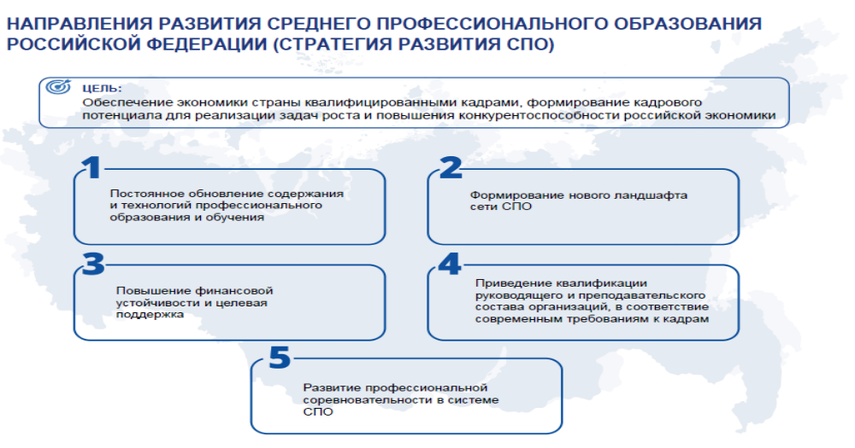

Slide 10
ЦИФРОВИЗАЦИЯ: насквозь
Задача национального проекта «Цифровая экономика»: обеспечение подготовки высококвалифицированных кадров для цифровой экономики
В СПО –
Повышение эффективности образовательной деятельности, интенсификации самостоятельной работы обучающихся (использование разных цифровых ресурсов)
Конкретизировать результаты ОПОП, включив осваиваемые цифровые инструменты
Например,
«Владеть средствами информационного обеспечения градостроительной деятельности (Microsoft Office, AvtoCAD, ArchiCAD, Revit, Renga, Exel, 3Ds Мах )»

Slide 11
НЕЗАВИСИМАЯ ОЦЕНКА КВАЛИФИКАЦИЙ
Стратегия НАРК:
ПРОФЕССИОНАЛЬНЫЙ ЭКЗАМЕН
введение налоговых стимулов для работодателей при проведении независимой оценки квалификации работников и лиц, принимаемых на работу, а также при участии в укреплении инфраструктуры экзаменационных центров;
развитие механизмов стимулирования работодателей к привлечению для работы специалистов, имеющих подтвержденную квалификацию;
создание механизма стимулирования работников к повышению и подтверждению их квалификации, в том числе путем обеспечения взаимосвязи размера заработной платы с уровнем квалификации и сложностью решаемых задач;
Стратегия СПО: ДЕМЭКЗАМЕН
аттестация обучающихся и независимая оценка полученных компетенций студентов и выпускников СПО и их готовности к выходу на рынок труда в виде демонстрационного экзамена (на реальных практических задачах)
Методика подготовки к ДЭ
Обновление ПМ: ориентир – содержание ДЭ как оценочного средства

Slide 12
ПРОФЕССИОНАЛЬНЫЕ СТАНДАРТЫ
Обобщенная трудовая функция (ОТФ)
ТФ
(трудовая функция)
- Умения
- Знания
ТФ
(Трудовая функция)
- Умения
- Знания
ТФ
(Трудовая функция)
- Умения
- Знания

Slide 13
Наименование, уровень квалификации, реквизиты ПС (иных квалификационных документов), ВПД по реестру ПС
Спецификация заданий для теоретического этапа ПЭ
Знания, умения в соответствии с требованиями к квалификации, на соответствие которым проводится оценка квалификации | Критерии оценки | Тип и № задания
Спецификация заданий для практического этапа ПЭ
ТФ, ТД, умения в соответствии с требованиями к квалификации, на соответствие которым проводится оценка квалификации | Критерии оценки | Тип и № задания
СТРУКТУРА
ОЦЕНОЧНОГО СРЕДСТВА
Материально-техническое оснащение оценочных мероприятий
Кадровое обеспечение оценочных мероприятий
Требования к технике безопасности (при наличии)
Задания, критерии оценки, правила обработки результатов по каждому этапу
Перечень нормативных правовых и иных документов

Slide 14

Методика формирования профессиональных компетенций на основе профессионального стандарта
  Формирование ПК осуществляется на основе анализа содержания трудовых функций и трудовых действий в рамках выбранной обобщённой трудовой функции (части ОТФ, подготовка к выполнению которой возможна при реализации ОПОП)
  Наименование ПК необязательно должно совпадать с формулировкой наименования конкретной трудовой функции
  ПК может быть сформирована как на основе ТФ, так и на основе части ТФ (совокупности ТД), в случае если для выполнения ТФ необходимо осуществление нескольких технологических процессов, для которых необходимы различные компетенции
  Количество ПК определяется образовательной организацией самостоятельно, исходя из количества и содержания выбранных ОТФ и иных источников формирования ПК
Определение результатов обучения, обеспечивающих формирование ПК, осуществляется на основе требований к необходимым знаниям и умениям, предъявляемым для выбранных ОТФ, и конкретизируется для каждой дисциплины/модуля

Slide 15

Формулировка профессиональной компетенции указывает
какую деятельность,
с каким объектом (классом объектов),
в каких условиях (в каком контексте),
с каким результатом / продуктом, с каким качеством (факультативный признак)
способен выполнить обучающийся
по завершении освоения
образовательной программы

Slide 16
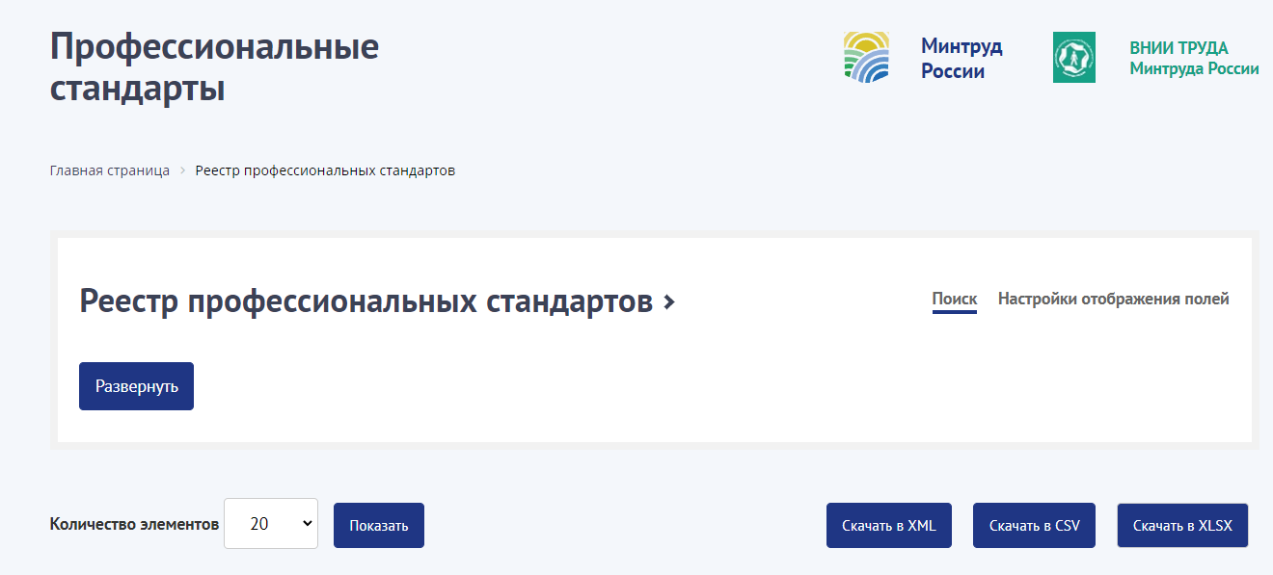
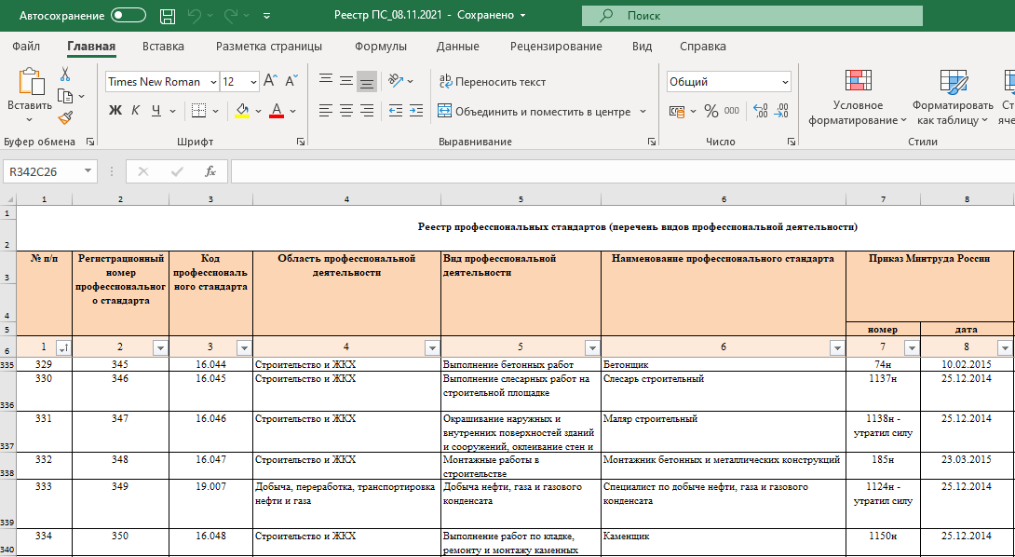
Алгоритм разработки ОПОП включает
выбор и анализ источников для определения компетенций, востребованных рынком труда (в том числе профессиональных стандартов).
http://profstandart.rosmintrud.ru
Реестр профессиональных стандартов_08.11.2021

Slide 17
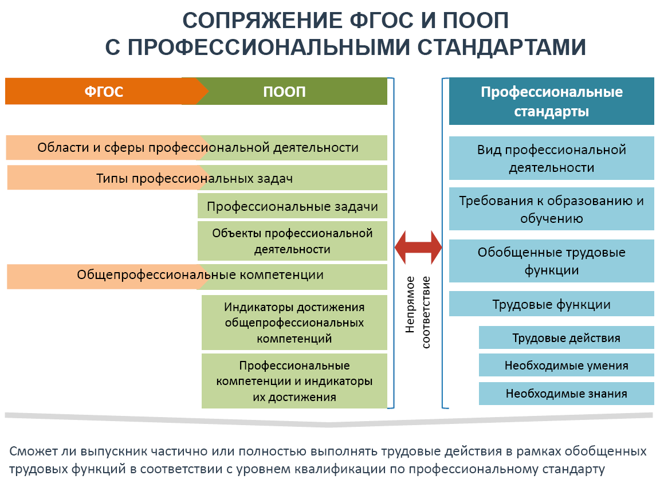

Slide 18
Преподаватель
Обобщенная трудовая функция | Трудовые функции
Преподавание по программам СПО и дополнительным профессиональным программам, ориентированным на соответствующий уровень квалификации | Организация учебной деятельности обучающихся по освоению учебных предметов, курсов, дисциплин (модулей) программ СПО и(или) ДПП умеет……….., знает…………..
 | Педагогический контроль и оценка освоения учебных предметов, курсов, дисциплин (модулей) программ СПО и(или) ДПП умеет……….., знает…………..
 | Разработка и обновление программно-методического обеспечения учебных предметов, курсов, дисциплин (модулей) программ СПО и(или) ДПП: умеет……….., знает…………..

Slide 19
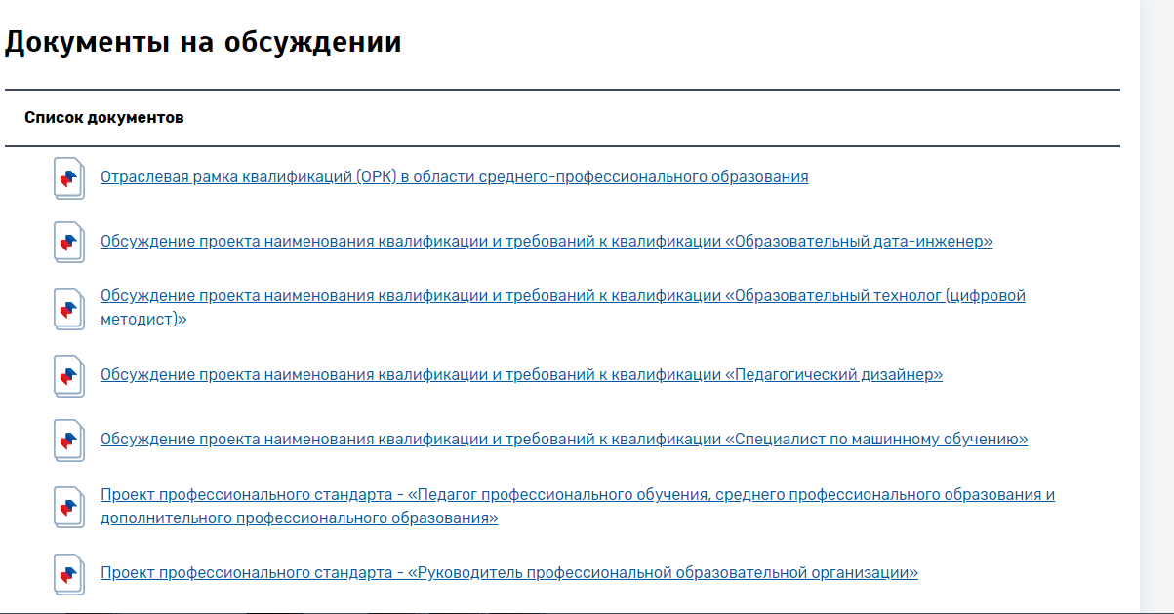
ПРОФЕССИОНАЛЬНЫЕ СТАНДАРТЫ

Slide 20
КАДРЫ: соответствие современным требованиям
применение новых методик преподавания общеобразовательных дисциплин с учетом профессиональной направленности программ СПО, реализуемых на базе основного общего образования
внедрение новых экономических механизмов привлечения и закрепления высококвалифицированных специалистов из секторов экономики в качестве преподавателей.
Комплекс компетенций: профильные, педагогические, цифровые

Slide 21
КАДРЫ: соответствие современным требованиям
Преподаватели общеобразовательных дисциплины
Преподаватели профессионального цикла и мастера производственного обучения
Интернсивность и интеграция
Практическая подготовка
ДОТ и ЭО
Профнаправленность
Опыт работы в реальном секторе экономики (за последние 3 года)
Освоение педагогических компетенций
Конкурс «Мастер года»

Slide 22
АКЦЕНТЫ: общеобразовательный цикл
«Пробелы» усиление пропедевтической направленности предметов по коррекции пробелов в знаниях у обучающихся, полученных напредыдущих уровнях образования,
«Методика» Отбор эффективных методов, форм, средств технологий с учетом профессиональной направленности программ
Интеграция предметных результатов, заявленных на уровне СОО по общеобразовательномуучебномупредметусобщимиипрофессиональнымикомпетенциями,реализуемыминауровнеосновнойобразовательнойпрограммысреднегопрофессиональногообразования;
Интеграция содержания предметов, межпредметные и междисциплинарные связи
«Оценка». Планирование интегрированных уроков и форм текущего контроля знаний и промежуточной аттестации в форме практической подготовки.

Slide 23
БЛАГОДАРИМ ЗА ВНИМАНИЕ!
СПАСИБО ЗА ОТКЛИК КОЛЛЕДЖАМ – ПАРТНЕРАМ!

